Slide 1
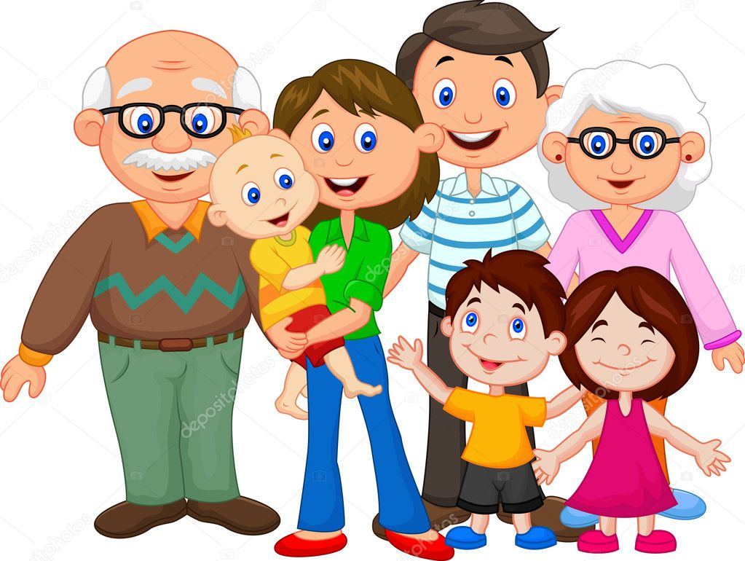
LA FAMILIA
MAESTRA: THAIS
1º ANO

Slide 2
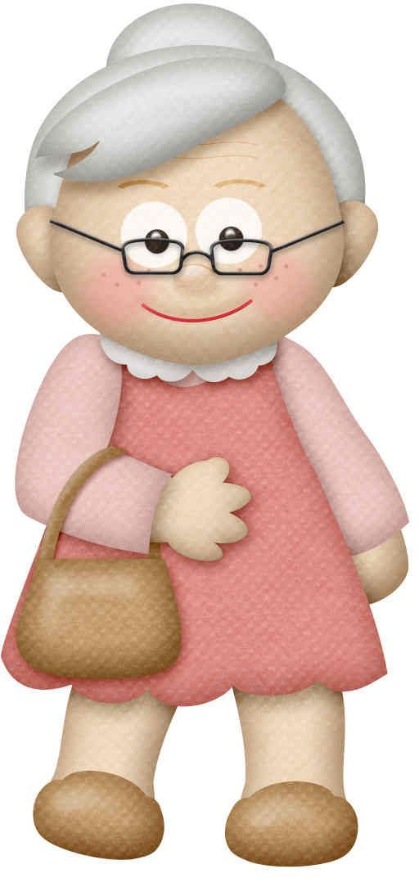
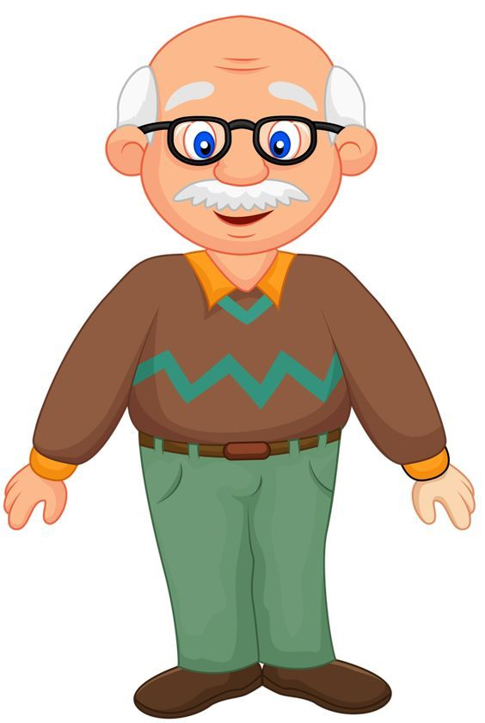
LA ABUELA
EL ABUELO
LA MAMÁ
EL PAPÁ

Slide 3
LA HERMANA
EL HERMANO
LA PRIMA
EL PRIMO

Slide 4
LA TÍA
EL TÍO
HASTA LUEGO

